Slide 1
Certificação de Projetos Seis Sigma Inserir Título do Projeto

Slide 2
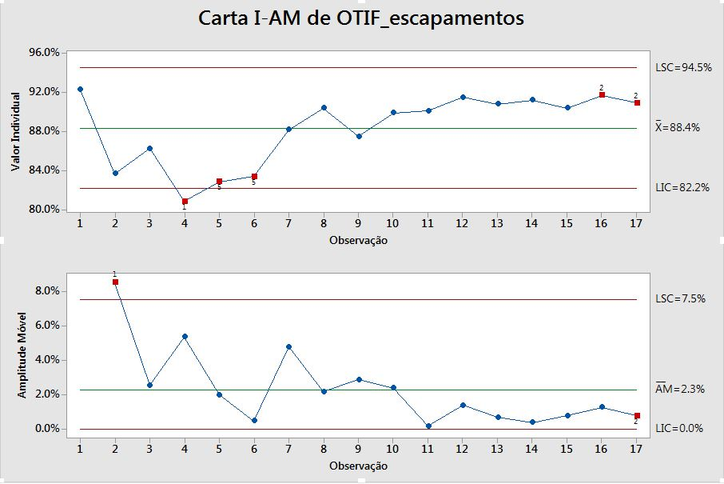
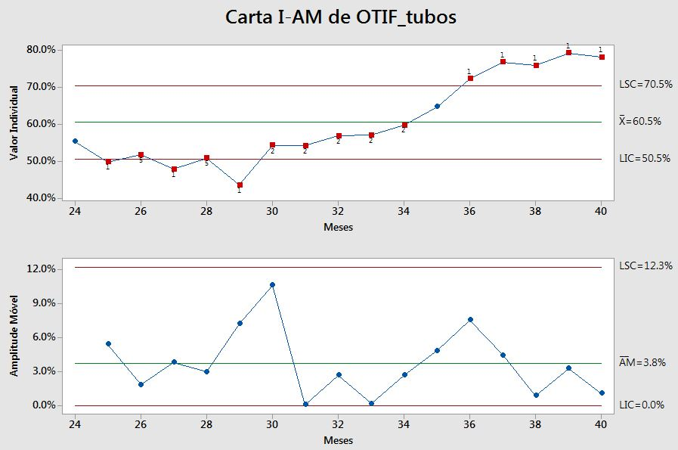
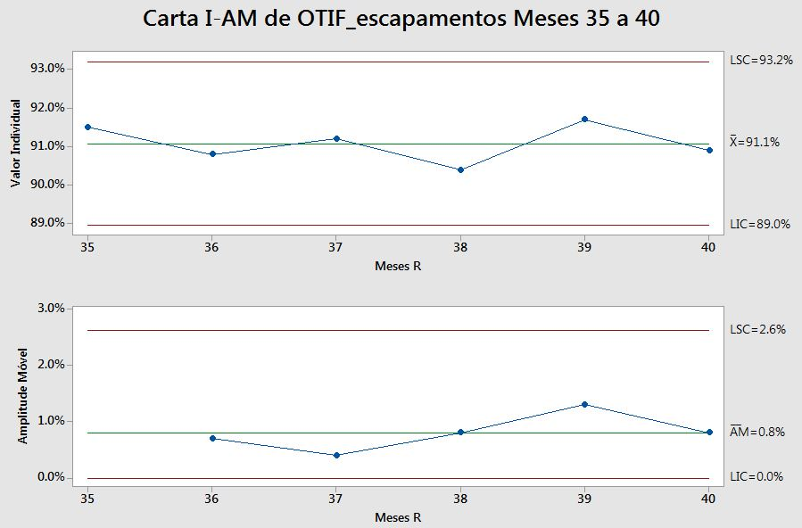
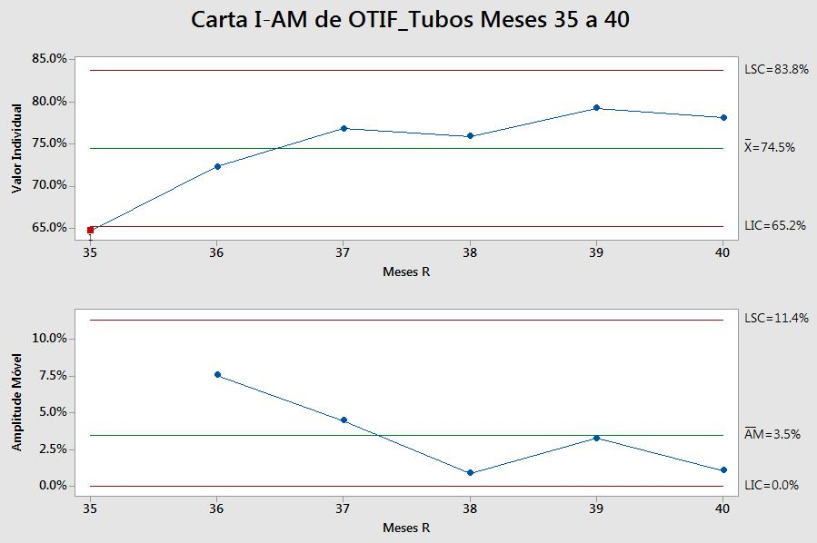
Controle
D
M
A
I
C
Metas específicas – Avaliação de OTIF_Tubos e OTIF_Escapamentos
Para essa avaliação, utilizou-se cartas de controle X-AM para cada um desses indicadores. A medida dos resultados do projeto se iniciam no mês 35, em que se finaliza a etapa de melhoria.
Nos gráficos inferiores apresenta-se somente as cartas de controle para os resultados a partir do mês 35. Nota-se que ocorreu um aumento na média comparativa dos indicadores entre os últimos 17 meses e os últimos 6 de 2,7% para OTIF escapamentos, e 24,0% no caso de tubos, além do alcance da estabilidade do processo dentro dos limites de controle estabelecidos em ambos os casos, não ocorrendo mais causas especiais. Os gráficos superiores indicam ainda a mudança do patamar dos indicadores, bem como a melhoria de sua estabilidade.
Já comparando aos dados iniciais obtidos na etapa de Medição, os valores médios dos indicadores eram de OTIF_tubos = 50,27% e OTIF_Escapamentos = 82,85%, e definiu-se como meta específicas aos itens focos somados, o aumento de OTIF_tubos em 14,03%, aumentando o mesmo em 24,23%, e para OTIF_escapamentos em 6,58%, aumentando o mesmo em 8,25%. Portanto o projeto atingiu suas metas específicas estabelecidas.

Slide 3
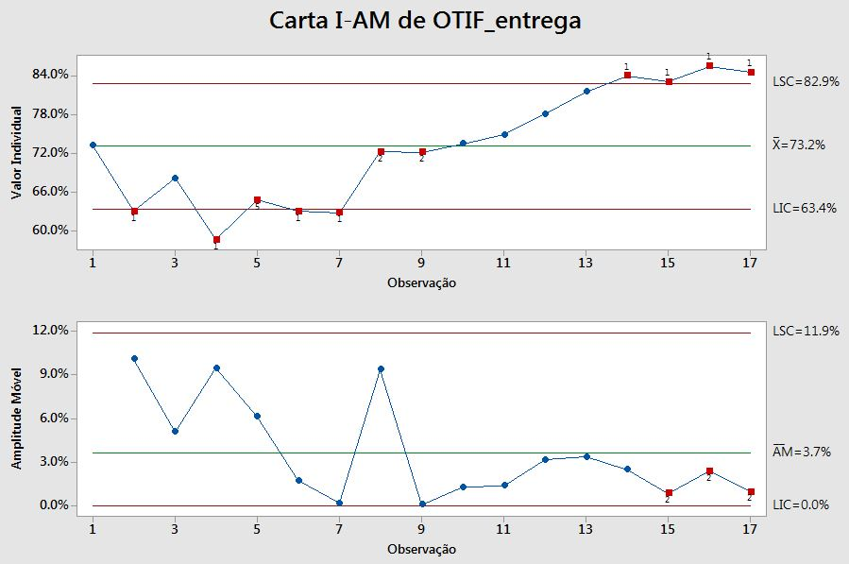
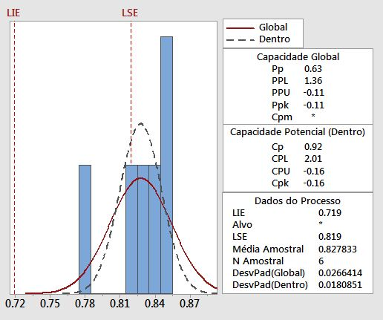
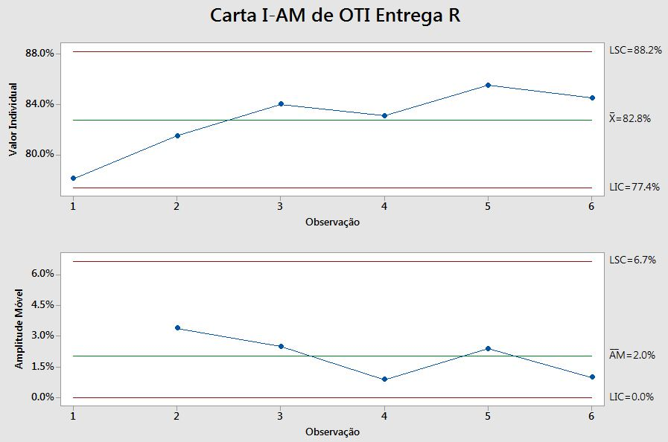
Controle
D
M
A
I
C
OTIF_Entregas
O valor do OTIF_Entregas para os últimos 17 meses estava estabelecido em média em 73,2%, e é possível notar que o valor apresenta constante alta desde o mês 31, onde se iniciam realmente as ações do projeto, e se estabelece em um patamar superior, bem como estabilidade a partir do mês 35, onde se encerra a etapa de melhoria e chegamos à etapa de controle. Quando avaliamos a média, notamos que o indicador nos últimos 6 meses se manteve, com estabilidade, uma média de 82,8%, estando portanto acima da média definida para 76,9%. Concluimos portanto que a meta foi atingida e superada.
Relatório de capacidade do processo para OTIF_Entregas Meses 35 a 40.
O relatório de capabilidade do processo nos apresenta um valor de Cp = 0,92 e Cpk = -0,16, indicando que o processo permanece não capaz, uma vez que Cp e Cpk <= 1,33. Entretanto, o indicador não indica que existe um problema o indicador principal, OTIF_entregas. O motivo de o processo não ser capaz deve-se ao fato de que o projeto empregado resultou em melhores resultados que os esperados inicialmente, e uma vez que a análise é feita de acordo com os limites de controle iniciais e o resultado do processo empregado move o resultado para acima do limite superior, o novo processo avaliado não entrega resultados conforme esperados inicialmente, e sim melhores.

Slide 4
Controle
D
M
A
I
C
Ganho financeiro do projeto
Meses | 35 | 36 | 37 | 38 | 39 | 40
Percentual OTIF_Entregas | 78.10% | 81.50% | 84.00% | 83.10% | 85.50% | 84.50%
Percentual acima de 80 | -1.90% | 1.50% | 4.00% | 3.10% | 5.50% | 4.50%
Ganho modal terrestre | R$ 0.00 | R$ 10,725.00 | R$ 28,600.00 | R$ 22,165.00 | R$ 39,325.00 | R$ 32,175.00
Ganho Modal Aéreo | R$ 0.00 | R$ 6,525.00 | R$ 17,400.00 | R$ 13,485.00 | R$ 23,925.00 | R$ 19,575.00
Ganho total | R$ 0.00 | R$ 17,250.00 | R$ 46,000.00 | R$ 35,650.00 | R$ 63,250.00 | R$ 51,750.00
Total |  |  |  |  |  | R$ 213,900.00
O valor do ganho financeiro do projeto nos 6 meses avaliados foi de R$213.900,00, levando em consideração 65 entregas no modal aéreo e 15 entregas via modal aéreo mensalmente. Isso indica que o valor que o projeto tem potencial para economia de caixa, seguindo o mesmo padrão que se encontra neste momento, com base em valores anuais, é um valor de R$427.800,00.

Slide 5
Controle
D
M
A
I
C
Plano de controle
Foi definida como ”Dona do processo” a Coordenadora de Relacionamentos, Jéssica Ully, por ser considerada uma posição estratégica na interface entre o cliente e a empresa;
Foi elaborado OCAP que será ativado sempre que a o valor de OTIF_Entregas abaixar além da especificação mínima de 75%;
O processo será acompanhado e os resultados plotados quinzenalmente em uma carta de controle X-AM para acompanhamento;
Foi bloqueado no sistema a possibilidade de acordo de prazos para sábados, domingos e feriados;
Os colaboradores foram treinados nas novas regas para estabelecimento de prazos e como utilizar o sistema alimentado com informações em tempo reais para ter uma data mais assertiva;
Foram instalados nas áreas apropriadas os Kanbans físicos que permitem avaliações mais precisas das montagens das cargas;
As cargas só são liberadas para saída para entrega após sinalizadas pelo sistema que todos os itens foram devidamente carregados, através da leitura dos códigos de barras;
Qualquer anomalia identificada será registrada em diário de bordo para tratativa posterior;
O setor de relacionamento do cliente agora executa também abordagens aos clientes para análise de novos problemas e soluções a serem implementadas para melhoria contínua.

Slide 6
Controle
D
M
A
I
C
Plano de controle
OCAP
OTIF_Entregas abaixo de 75%
Início
Não
Segue o processo normalmente
Sim
Prazo informado de acordo com o sistema
Não
Colher justificativas e treinar responsáveis
Sim
Sistema está atualizado com informações reais
Não
Analisar justificative, atualizar Sistema e treinar colaborador responsável pela alimentação dos dados
Sim
Montagem da carga ocorreu corretamente
Não
Realizar manutenção no Sistema de montage de cargas
Sim
Analisar casos pointualmente para identificar as causas e levanter possíveis soluções.

